Slide 1
C++
Programmering 1 – Jeton Mustini

Slide 2
Innehåll
Variabler
Datatyper
Operatorer
Jämförelser
If-Satser
Loopar: While & For
Switch
Funktioner
Arrow-funktioner
Object
Array - Listor

Slide 3


Variabler
En variabel är en ”namngiven lagring” för data.
Vi kan använda variabler för att lagra alla typer av data:
ett namn (t.ex. en sträng)
ett tal (heltal, decimaltal)
ett objekt (t.ex. en klassinstans)
och annan data
För att skapa en variabel i C++ anger vi först datatypen och sedan variabelnamnet. Sedan kan vi lägga till data i det genom att använda tilldelningsoperatorn ”=”:
Vi kan kombinera variabeldeklarationen och tilldelningen till en enda rad:
variabelns namn – tal
variabelns värde – 10

Slide 4
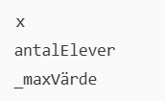
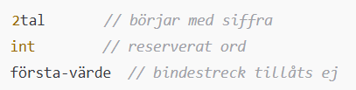

Variabler forts.
Namngivning av en variabel får endast innehålla bokstäver, siffror eller _ (understreck).
Exempel på tillåtna namn:
Exempel på otillåtna namn:
Om man vill deklarera en oföränderlig variabel använd nyckelordet const framför datatypen:
Kan ni ange någon variabel från matematiken som skulle kunna deklareras som const?
Det finns en lista med reserverade ord som inte kan användas som variabla namn eftersom de används av själva språket. Exempel är: int, class, return och while m.m.
Notes:
Stora och små bokstäver har betydelse och är olika variabler.
Använd meningsfulla namn på variablerna: inte x och y utan name, user osv.

Slide 5
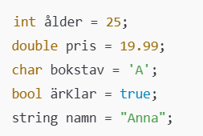
Datatyper
Ett värde i C++ har alltid en bestämd datatyp. Till exempel en sträng (text) eller ett nummer.
Exempel på vanliga datatype.
int för heltal
string för textsträngar. En sträng kan ha noll eller flera tecken. Det finns ingen separat typ av enstaka tecken
boolean för sant/falsk
char enstaka tecken
double decimaltal
auto låter kompilatorn avgöra typen automatiskt
Till skillnad från JavaScript är C++ ett ”statiskt typat” språk. Det betyder att en variabel har en fast typ som inte kan ändras efter deklarationen.
Notes:
Stora och små bokstäver har betydelse och är olika variabler.
Använd meningsfulla namn på variablerna: inte x och y utan name, user osv.

Slide 6
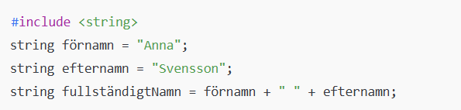

Operatorer
Följande matematikoperationer stöds i C++:
Addition +
Subraktion –
Multiplikation *
Division /
Vid heltalsdivision (int/int) försvinner decimalerna!
Exempel: 5/2 ger 2, inte 2.5
Restopreatorn %
Restoperatorn trots dess utseende är inte relaterad till procent.
Resultatet av a % b är resten av heltalsdivisionen av a med b
Exempel 7 % 3 ger 1
Exponentiering (upphöjt till)
C++ har ingen inbyggd operator för upphöjt till, men man kan använda funktionen pow() från <cmath>
Strängkonkatenering: I C++ använder man + för att slå ihop (konkatenera) strängar.
Notes:
Stora och små bokstäver har betydelse och är olika variabler.
Använd meningsfulla namn på variablerna: inte x och y utan name, user osv.

Slide 7
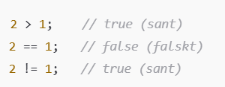
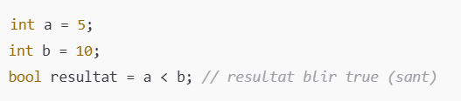
JAmförelser
Följande jämförelseoperatorer finns i C++:
större / mindre än: a > b, a < b
Större / mindre än eller lika med: a >= b, a<= b
Lika med: a == b, notera att dubbla likhetstecken == betyder ”samma som” eller ”lika med” medan ett likhetstecken = betyder tilldelning
Inte lika med a != b
Resultatet av en jämförelse är alltid en boolean:
true: betyder ”ja”, ”rätt” eller ”sant”
false: betyder ”nej”, ”fel” eller ”falskt”
Ett jämförelseresultat kan tilldelas en variabel, precis som vilket värde som helst:
Notes:
Stora och små bokstäver har betydelse och är olika variabler.
Använd meningsfulla namn på variablerna: inte x och y utan name, user osv.

Slide 8
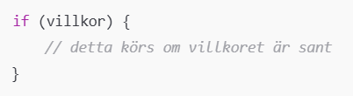
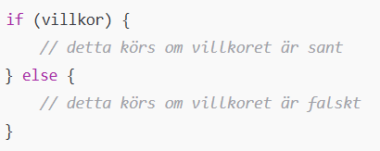
If-satser
Vi använder If-satser när vi vill utföra saker baserade på olika villkor. If-satsen utvärderar ett villkor inom parantes och om resultatet är sant, körs ett kodblock:
Ett nummer 0, false, nullpekare (nullptr) blir alla falska. Därför kallas de för ”falska” värden.
Andra värden blir sanna, så de kallas ”sanna” värden.
En if-sats kan innehålla ett valfritt ”else”- block. Den körs när villkoret är felaktigt.
Notes:
Ibland måste vi utföra olika åtgärder baserade på olika förhållanden.

Slide 9
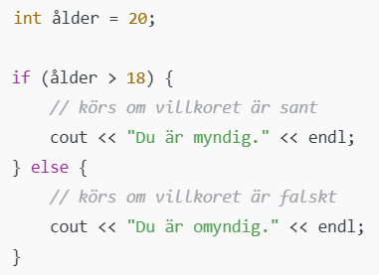


If-satser Forts.
Ibland vill vi testa flera varianter av ett villkor, ”if-else” villkoret låter oss göra det:
Villkorsoperatorn
Ibland måste vi tilldela en variabel beroende på ett villkor.
Villkorsoperatorn tillåter oss göra det kortare. Operatorn representeras av ett frågetecken ”?”. Ibland kallas den för ”ternary” operatorn.
Villkoret utvärderas: om det är sant, returneras värde 1, annars värde 2.
Notes:
Ibland måste vi utföra olika åtgärder baserade på olika förhållanden.

Slide 10

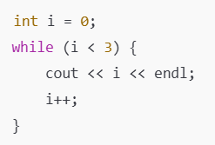
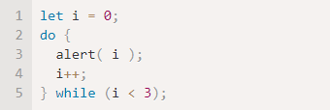

Loopar: while
Vi behöver ofta upprepa saker, till exempel mata ut varor från en lista efter varandra eller bara köra samma kod för varje nummer från 1 till 10.
Loopar är ett sätt att upprepa samma kod flera gånger.
While-loopen
Har följande syntax:
Om villkoret är sant körs kodblocket.
Till exempel skriver följande while-loop i medan i < 3.
En enda exekvering av loopen kallas en iteration. Loopen gör tre iterationer. Om i++ saknades skulle loopen upprepa (i teorin) för alltid.
Do-While-loopen
Villkoret kan flyttas under kodblocket om man vill köra det innan man kollar villkoret:
Notes:
Ibland måste vi utföra olika åtgärder baserade på olika förhållanden.

Slide 11
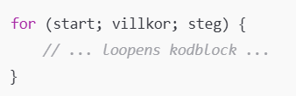
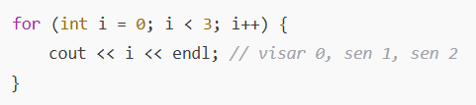
Loopar: For
For-loopen är den vanligaste loopen.
Loopen kör alert(i) för i från 0 upp till (men inkluderar inte) 3
begin | i = 0 | Körs en gång när in i loopen
condition | i < 3 | Kontrolleras före varje loop-iteration. Om det är falskt stannar loopen.
body | cout << i | Körs om och om medan villkoret är sant.
step | i++ | Körs efter kroppen på varje iteration.
Notes:
Ibland måste vi utföra olika åtgärder baserade på olika förhållanden.

Slide 12
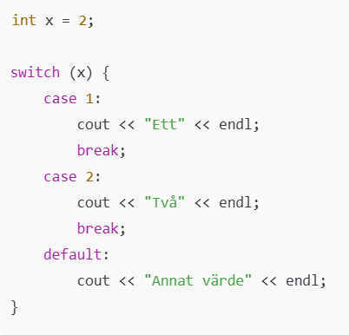
Switch-satsen
En switch-sats kan ersätta flera if-satser. Det ger ett mer beskrivande sätt att jämföra ett värde med flera varianter.
Switch-satsen har ett eller flera fall ”case”-block och ett default block som är valfritt och körs bara om inte någon av de andra fallen inte körs.
Steg för steg
Värdet x kontrolleras för en strikt likhet med värdet från det första fallet (dvs value1) sedan till det andra (value2) och så vidare.
Och likhet hittas, körs koden i blocket under fallet.
Om inget fall matchar, körs defaultkoden (om den finns).
Notes:
Ibland måste vi utföra olika åtgärder baserade på olika förhållanden.

Slide 13
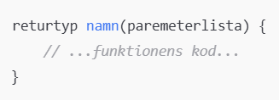
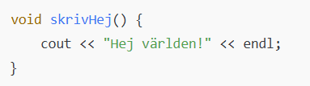
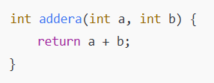
Funktioner
Ofta måste vi utföra samma uppgift på flera ställen i ett program, tex visa ett meddelande, göra en beräkning, logga in eller ut en användare.
Funktioner låter oss gruppera kod och anropa den vid behov utan att duplicera.
Funktionsdeklaration
Börja med returtypen (t.ex. int, void),
sedan kommer namnet på funktionen,
sedan en lista över parametrar mellan parenteserna (kommaseparerade)
slutligen funktionskoden mellan måsvingarna {}.
Fördelar
Slipper duplicera kod
Behöver bara göra ändringar på ett ställe i koden
Notes:
Ibland måste vi utföra olika åtgärder baserade på olika förhållanden.

Slide 14
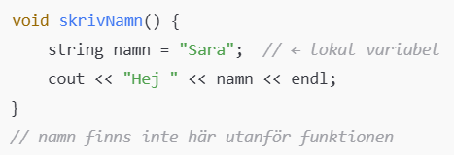
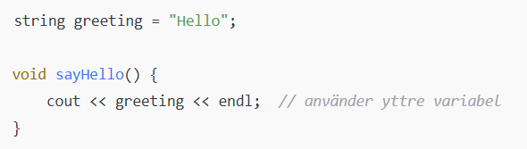
Funktioner FORTS.
Lokala variabler
En variabel som deklareras inuti en funktion är endast synlig inuti den funktionen:
Yttre variabler
Funktioner kan också komma åt yttre variabler:
Notes:
Ibland måste vi utföra olika åtgärder baserade på olika förhållanden.

Slide 15
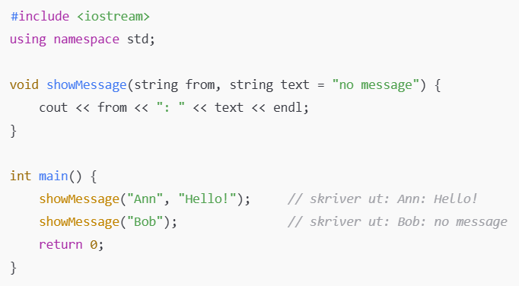
Funktioner FORTS.
Parametrar
Vi kan tillhandahålla data till funktionerna med hjälp av parametrar, i exemplet har funktionen två parametrar from och text:
Förklaring
from och text är parametrar
text har ett standardvärde ”no message” som används om inget annat skickas in
showMessage(”Bob”) använder alltså bara första parametern.
Notes:
Ibland måste vi utföra olika åtgärder baserade på olika förhållanden.

Slide 16
Klaser och Object
Vad är en klass
En klass är en mall (eller ritning) som beskriver hur ett objekt ska se ut och fungera.
Klassen innehåller
Egenskaper (data/variabler) – t.ex. namn, ålder
Metoder (funktioner) – t.ex. visa uppgifter, ändra namn
Med en klass kan vi skapa flera objekt som fungerar på samma sätt, men har olika data.
Notes:
Ibland måste vi utföra olika åtgärder baserade på olika förhållanden.

Slide 17
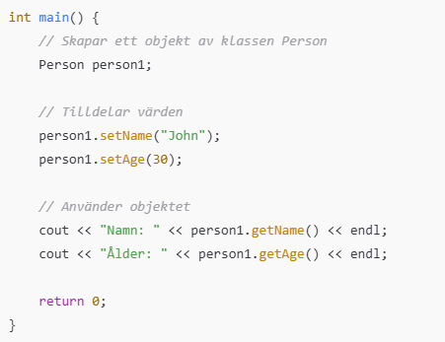
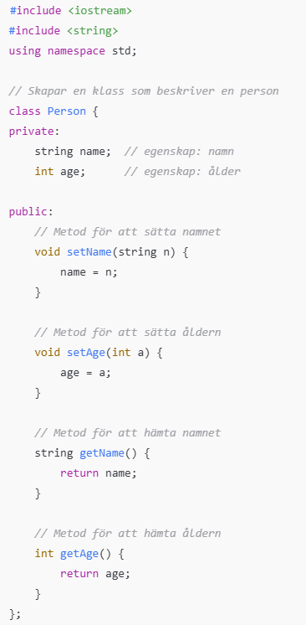
Klaser och Object
Begrepp
Klass
En mall som beskriver objektets struktur och beteende
Objekt
En instans av en klass (en faktiskt person t.ex.)
Egenskaper
Variabler som lagrar objektets data
Metoder
Funktioner som utför handlingar på objektet
Notes:
Ibland måste vi utföra olika åtgärder baserade på olika förhållanden.

Slide 18
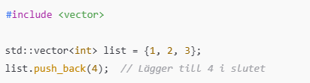
Array (Listor)
Array är en datastruktur för att lagra en ordnad lista av värden med samma datatyp.
Deklaration
Det finns två vanliga sätt att att deklarera arrays i C++:
Indexering
Array-elementen är numrerade från 0, precis som i JavaScript. För att få ett värde på ett visst index:
Du kan ändra ett element på ett visst index så här:
Vanliga C++ arrays har fast storlek. För dynamiska listor (där man kan lägga till värden) använder vi istället std::vector från <vector>
Notes:
Ibland måste vi utföra olika åtgärder baserade på olika förhållanden.

Slide 19
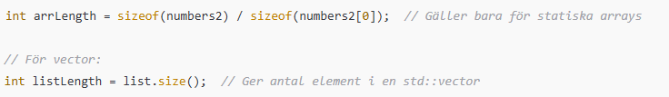
FORTS(Listor)
Hitta längden
Notes:
Ibland måste vi utföra olika åtgärder baserade på olika förhållanden.

Slide 20
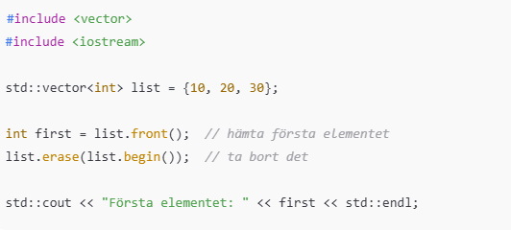
Metoder på Arrays (Listor)
Tar bort det första elementet i arrayen/listan och returnerar det:
Lägg till elementet i början av arrayen:
Lägg till flera element i början:
Notes:
Ibland måste vi utföra olika åtgärder baserade på olika förhållanden.

Slide 21
Slide Tite
Lets Go Champ!
https://www.youtube.com/watch?v=iVmyG1qNuPQ

